Slide 1
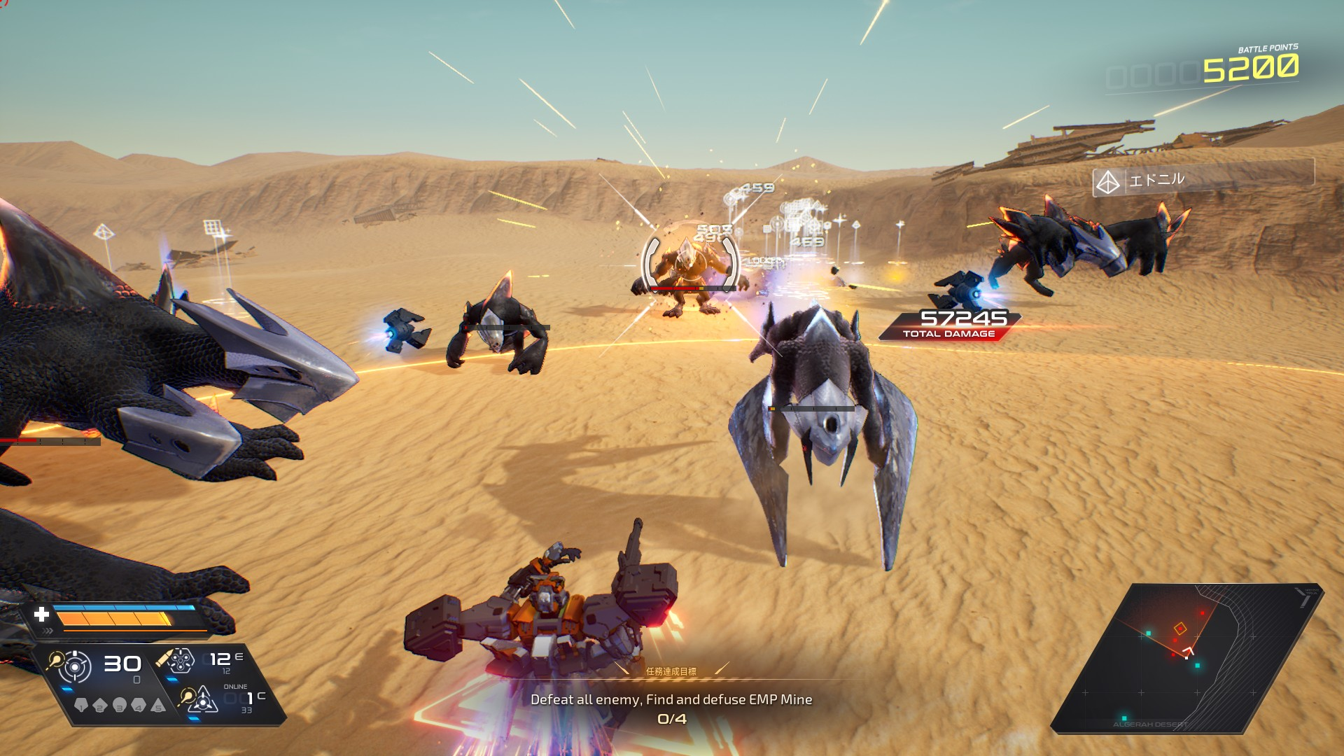
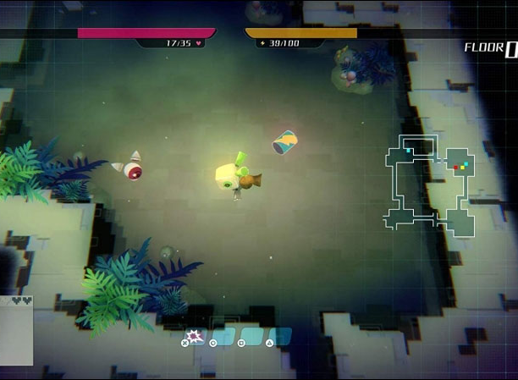
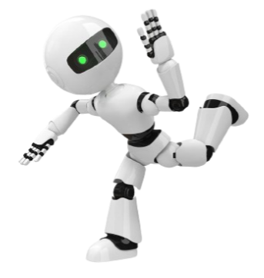
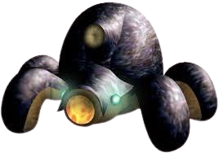
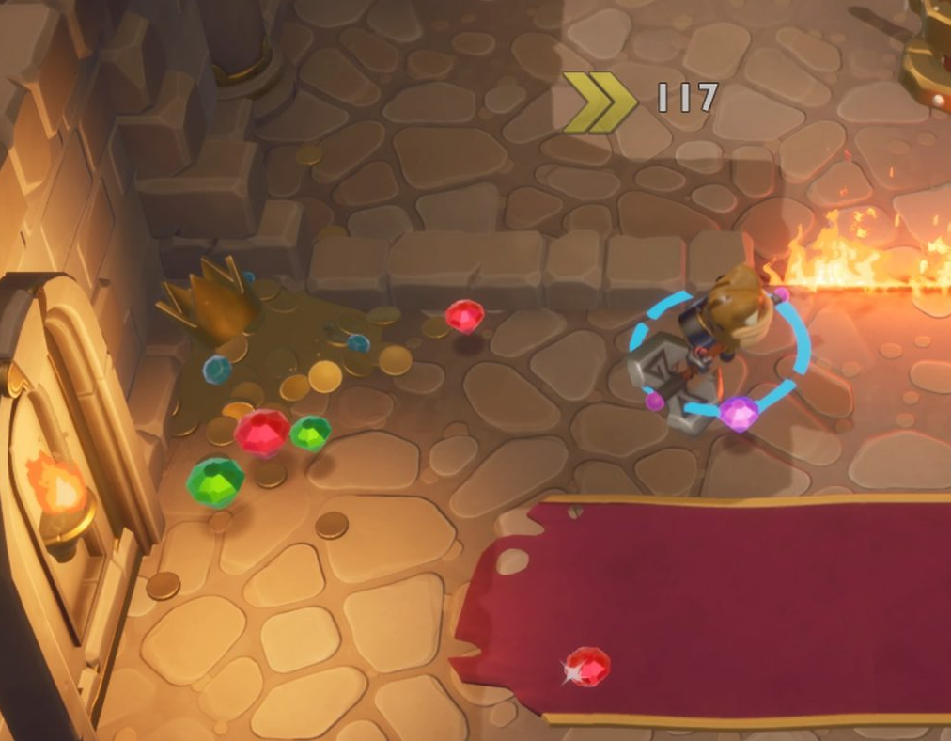
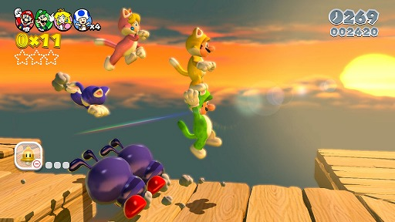
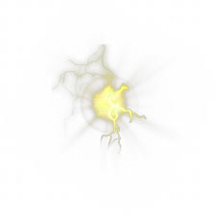
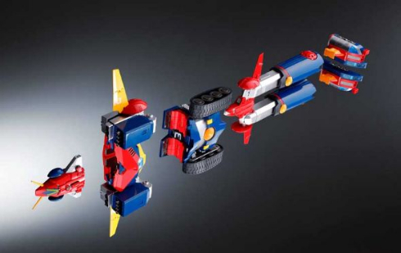
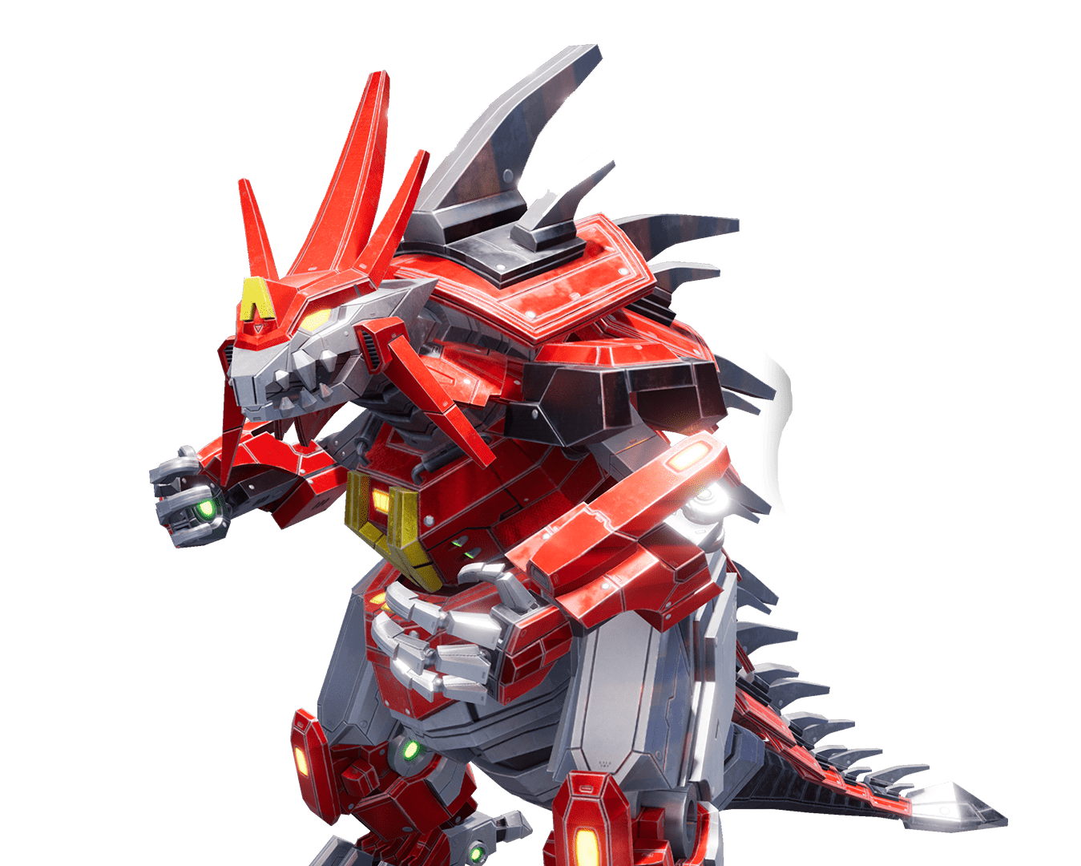
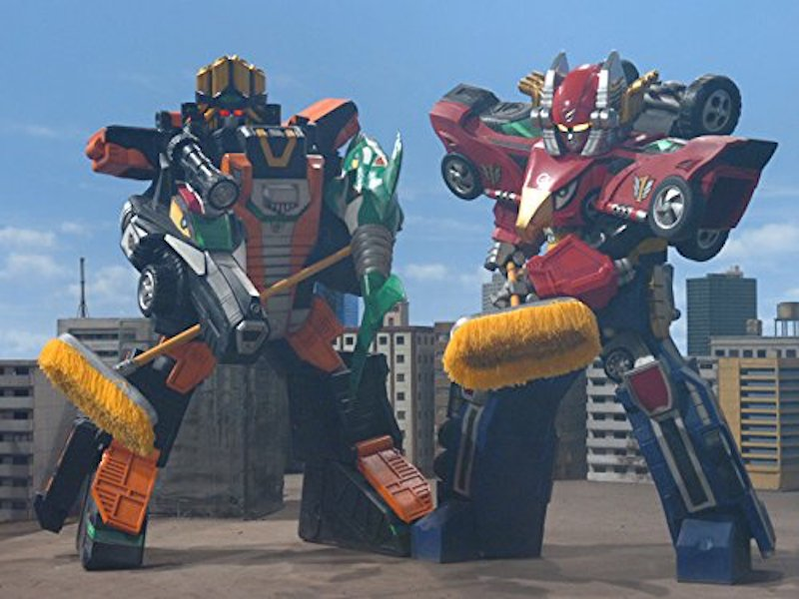
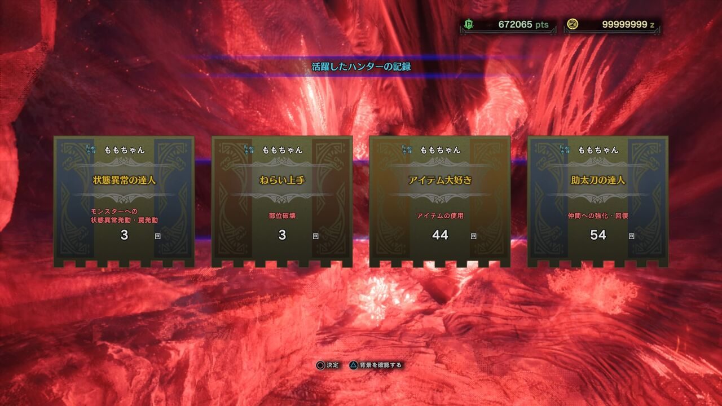
合体ロボット!!
個人プレイ
敵を倒しつつ探索して
自身を強化 しよう！
他プレイヤーを押しのけて
自分だけ強くなることも？
協力プレイ
それぞれが巨大ロボットの
部位を操作 できるぞ！
最終戦では合体！！！
3P
1P
4P
2P
巨大ロボットを上手く動かして
敵を倒せ！
自分だけ貢献度を上げて戦犯を押し付けよう！

